Slide 1
TONYA MESLEK YÜKSEKOKULU

Slide 2
Genel Bilgiler
Bölüm/ Program: Tıbbi Hizmetler ve Teknikler Bölümü, İlk ve Acil Yardım Programı
Dersin Adı: Acil Sağlık Hizmetleri 2
Dersin Haftası: 2. Hafta
Ders Günü: Salı
Ders Saati: 10.00-12.00
Dersin Haftalık Saati: T: 2 U: 0 L: 0
Dersin Öğretim Elemanı: Öğr. Gör. Dr. Uçar KÜÇÜK

Slide 3
Geçen Ders Hakkında Özet Bilgiler
Dönem hakkında bilgi verildi
Ders konuları iletildi
Dersin amacı ve içeriği hakkında sohbet edildi
Dersin hedefleri öğrencilere aktarılmaya çalışıldı

Slide 4
Dersin Amacı ve İçeriği
Amaç: Afetlerde tanım ve sınıflandırmayı ayırt edebilmek
Ders İçeriği:
Afet Tanımı
Afetin Büyüklüğünü Etkileyen Faktörler
Afetlerin Sınıflandırılması
Dünyada-Türkiye’de Doğal Afetler ve Önemi

Slide 5
Dersin Öğrenme Hedefleri
Afetleri tanımlayabilme
Afeti sınıflandırabilme

Slide 6
Dersin/ Konunun Program Çıktıları İle İlişkisi
Program Çıktıları
P.Ç.1 | Mesleği ile ilgili temel, güncel ve uygulamalı bilgilere sahip olur | x
P.Ç.2 | İş sağlığı ve güvenliği, çevre bilinci ve kalite süreçleri hakkında bilgi sahibi olur.
P.Ç.3 | Mesleği için güncel gelişmeleri ve uygulamaları takip eder, etkin şekilde kullanır | x
P.Ç.4 | Mesleği ile ilgili bilişim teknolojilerini (yazılım, program, animasyon vb.) etkin kullanır
P.Ç.5 | Mesleki problemleri ve konuları bağımsız olarak analitik ve eleştirel bir yaklaşımla değerlendirme ve çözüm önerisini sunabilme becerisine sahiptir.
P.Ç.6 | Bilgi ve beceriler düzeyinde düşüncelerini yazılı ve sözlü iletişim yolu ile etkin biçimde sunabilir, anlaşılır biçimde ifade eder | x
P.Ç.7 | Alanı ile ilgili uygulamalarda karşılaşılan ve öngörülemeyen karmaşık sorunları çözmek için ekip üyesi olarak sorumluluk alır. | x
P.Ç.8 | Kariyer yönetimi ve yaşam boyu öğrenme konularında farkındalığa sahiptir.
P.Ç.9 | Alanı ile ilgili verilerin toplanması, uygulanması ve sonuçlarının duyurulması aşamalarında toplumsal, bilimsel, kültürel ve etik değerlere sahiptir.
P.Ç.10 | Bir yabancı dili kullanarak alanındaki bilgileri takip eder ve meslektaşları ile iletişim kurar.
P.Ç.11 | Temel ve ileri yaşam desteği konusunu açıklar ve uygular.
P.Ç.12 | Acil sağlık hizmetlerinin sunumunda kullanılan ekipmanları tanımlar ve kullanır.
P.Ç.13 | Acil sağlık hizmetlerinin sunumunda kendinin, hastanın ve olay yerinin güvenliğini sağlar ve yönetir. | x
P.Ç.14 | Acil sağlık hizmetlerine yönelik yasal mevzuatları açıklar. | x

Slide 7
Öğretim Yöntemleri ile Kullanılan Araç ve Gereçler
Öğretim Yöntemleri
Sunum
Vaka Tartışması
Anlatım
Soru-Cevap Tartışması
Kullanılan Araç ve Gereçler
Bilgisayar
Powerpoint Sunumu

Slide 8
Ders Sunum İçeriği
Afet; insanlar için fiziksel, ekonomik, sosyal ve çevresel kayıplar doğuran, normal
yaşamı ve insan faaliyetlerini durdurarak veya kesintiye uğratarak toplulukları etkileyen,
etkilenen topluluğun yerel imkân ve kaynaklarını kullanarak baş edemeyeceği doğal,
teknolojik veya insan kökenli olaydır
Bir olayın afet olarak tanımlanabilmesi veya potansiyelin afete neden olabilmesi için
aşağıdaki özelliklerin gerçekleşmiş olması gerekir;
➢ Ekolojik dengenin bozulması,
➢ Olağan yaşamın ortadan kalkması,
➢ Can ve mal kayıplarına neden olması,
➢ Toplumun reaksiyon, uyum ve baş etme gücünü aşması,
➢ Dış yardıma gereksinim duyulması (en önemli özelliktir).

Slide 9
Ders Sunum İçeriği
Acil Durum: Toplumun tamamının ya da belli bir kesiminin normal hayat faaliyetlerini durduran veya kesintiye uğratan, acil müdahale gerektiren olayların oluşturduğu kriz haline denir.
Acil Durum Yönetimi (Emergency Management):Afetin meydana gelmesinden hemen sonra, etkilenen toplulukların tüm ihtiyaçlarını zamanında, hızlı ve etkili olarak karşılamayı amaçlayan bir olayın meydana gelmesi ile başlayıp, acil durumu gerektiren nedenler ortadan kalktığında sona eren bir yönetim şeklidir.
Afet yönetiminin olaya müdahale ve kısa süreli iyileştirme faaliyetlerini kapsar. Etkin bir acil durum yönetimi; planlı, hazırlıklı ve koordineli olmayı gerektirir Olağan yönetimden farkı, olağan dışı imkân, kaynak ve yetkilerin kullanılmasıdır.

Slide 10
Ders Sunum İçeriği
Kitlesel aciller: Terör saldırısı, kimyasal kaza gibi yerel acil yardım sisteminin kapasitesini aşan, ancak afet boyutuna ulaşmayan durumlardır.
Olağan Dışı Durum: Günlük yaşamın ve toplumsal düzenin bozulması, kesintiye uğraması ve işlevlerin yerine getirilememesi şeklinde tanımlanabilir. ODD, acil durum, günlük aciller, kitlesel aciller, afetler ve yavaş gelişen durumları da (kuraklık, erozyon çevresel kirlilik, kıtlık-açlık vb.) kapsar.

Slide 11
Ders Sunum İçeriği
Sağlık Hizmetleri Yönünden Olağan Dışı Durum: Rutin sağlık hizmetlerinin yetersiz kaldığı, ek özel uygulamalara gereksinim duyulan tüm durumlardır. (Uçak, tren, otobüs gibi büyük kazalar, kimyasal yangınlar)
Olağandışı durumlar, can ve mal kaybı yaratabileceği gibi, insanların temel ihtiyaçlarını karşılamakta zorlanmalarına neden olur. Bu ihtiyaçların herhangi bir nedenle aksaması, yaşamsal faaliyetleri durdurabilir ve mevcut toplumsal düzen ihtiyaçlara cevap veremeyebilir. Bu aşamada toplumsal düzeni destekleyecek önlemler gerekir.

Slide 12
Ders Sunum İçeriği
ODD sınıflandırması, sağlık hizmetleri yönünden hasta veya yaralı sayısına göre yapılmaktadır;
Basit-hafif ODD (minor disaster): En az 25 kişinin yaralanması veya 10 kişinin hastaneye yatırılarak tedavi edilmesidir.
Orta derecedeki ODD (moderate disaster): En az 100 kişinin yaralanması veya 50 kişinin hastaneye yatırılarak tedavi edilmesidir.
Büyük ODD (major disaster): En az 1000 kişinin yaralanması veya 250 kişinin hastaneye yatırılarak tedavi edilmesidir

Slide 13
Ders Sunum İçeriği
Afetin Büyüklüğünü Etkileyen Faktörler
Afetin büyüklüğü genel olarak;
olayın neden olduğu can kayıpları,
yaralanmalar,
yapısal hasarlar,
sosyal ve ekonomik kayıpların büyüklükleri ile değerlendirilir.

Slide 14
Ders Sunum İçeriği
Afetin büyüklüğünü etkileyen etmenler
Afetin fiziksel büyüklüğü,
Afetin yerleşim alanlarına uzaklığı,
Afetten etkilenen topumun gelişmişlik düzeyi,
Afet riski bulunan bölgelerdeki nüfus artışının hızı,
Afet riski bulunan bölgelerdeki hızlı, denetimsiz sanayileşme ve yapılaşma,
Toplumun afet hakkındaki bilgisizliği, eğitimsizliği veya halkın bilgiye ulaşmadaki zorlukları,
Afetlere karşı alınacak koruyucu ve önleyici önlemlerin yetersizliği,
Siyasi çıkarlar, rant kollama ve yozlaşma,
Doğanın tahribatı veya yanlış kullanımıdır.

Slide 15
Ders Sunum İçeriği
Afetlerin Sınıflandırılması
Doğal afetler
Ansızın veya belli bir süreç içinde oluşup yerleşim ve üretim alanlarında alışıla gelmiş yaşamı bozarak genel yaşamı etkileyen (can ve mal kaybına neden olan) doğal yer ve hava hareketleridir.
Doğal afetler, jeolojik ve meteorolojik afetler olarak ikiye ayrılır.
Jeolojik afetlerin kaynağı, yer kabuğu veya yerin derinlikleridir
Jeolojik afetler; depremler, kaya kayması, heyelan ve volkanik patlamalardır.
Meteorolojik afetler ise sel, çığ, don, fırtına, kasırga,
sis ve dolu olaylarıdır.

Slide 16
Ders Sunum İçeriği
Dünya genelindeki doğal afetler ele alınınca 31 çeşit doğal afetin 28 tanesini meteorolojik afetlerin oluşturduğu görülür.
Doğal afetlerin çeşitleri ve önem sıraları, ülkeden ülkeye de değişmektedir. Örneğin, Akdeniz Bölgesinde doğal afetler kuraklık, seller, orman yangınları, heyelan, dolu fırtınaları, çığlar, donlardır.
Ülkemizde en sık görülen doğal afet türü deprem ve sık görülen meteorolojik karakterli doğal afetler ise dolu, sel, taşkın, don, orman yangınları, kuraklık, şiddetli yağış, şiddetli rüzgâr, yıldırım, çığ, kar ve fırtınalardır.
https://www.afad.gov.tr/afet-haritalari

Slide 17
Ders Sunum İçeriği
İnsan kaynaklı afetler
İnsan eliyle meydana gelen afetlerdir.
Örneğin, endüstriyel kazalar ya da patlamaların çoğu, çalışanların dikkatsizliği, ilgili makinelerin ve elektrik hatlarının bakımlarının yapılmaması gibi nedenlere bağlı olarak gelişir.
Nükleer ve kimyasal kazalar, sanayi kazaları, trafik kazaları, baraj patlamaları, yangınlar, salgın hastalıklar, savaşlar, terör olayları ile ilgili eylemler, insan kaynaklı afetler içinde yer alır.
İnsan kaynaklı afetler, doğal bir afet tarafından da tetiklenebilir.

Slide 18
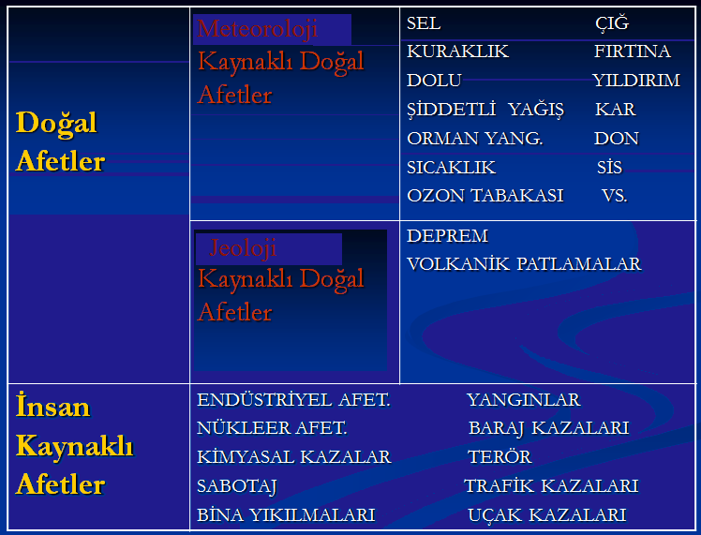

Slide 19
Ders Sunum İçeriği
Doğal Afetler;
Yavaş gelişen doğal afetler
Ani Gelişen Doğal Afetler
şiddetli soğuklar
kuraklık
kıtlık vb.
deprem
seller, su taşkınları
toprak kaymaları, kaya düşmeleri
çığ
fırtınalar, hortumlar
volkanlar
yangınlar vb.

Slide 20
Ders Sunum İçeriği
DÜNYADA GÖZLENEN AFET TÜRLERİ
JEOLOJİK AFETLER | KLİMATİK AFETLER | BİYOLOJİK AFETLER | SOSYAL AFETLER | TEKNOLOJİK AFETLER
Deprem | Sıcak Dalgası | Erozyon | Yangınlar | Maden Kazaları
Heyelan | Soğuk Dalgası | Orman Yangınları | Savaşlar | Biyolojik, nükleer, kimyasal silahlar ve kazalar
Kaya Düşmesi | Kuraklık | Salgınlar | Terör saldırıları | Sanayi kazaları
Volkanik Patlamalar | Dolu | Böcek İstilası | Göçler | Ulaşım kazaları
Çamur Akıntıları | Hortum
Tsunami | Yıldırım
 | Kasırga
 | Tayfun
 | Sel
 | Siklonlar
 | Tornado
 | Tipi
 | Çığ

Slide 21
Ders Sunum İçeriği
Afetlerin Ortak Özellikleri
Afet ve olağan dışı durumlar, çok farklı biçimlerde ortaya çıkar; ancak yine de bazı ortak özelliklere sahiptir. Söz konusu özellikler şöyle sıralanabilir;
Afetler, ilk oluştuğu anlarda insanlarda şok etkisi yaratır.
Oluştuğu bölgede yaşayan insanların yaşamlarını tehdit eder ve yaralanmalara neden olur.
Yaşam kaynaklarına ve altyapıya zarar verir.
Bazı afetlerin ne zaman olacağı tahmin edilemezken bazıları tahmin edilebilir.
Bazı afetler aniden gelişir, bazıları ise yavaş gelişir.
Afetin oluştuğu ilk anlarda organize bir müdahale gerçekleşemeyebilir

Slide 22
Ders Sunum İçeriği
Dünyada-Türkiye’de Doğal Afetler ve Önemi
Yeryüzünde her zaman doğa olayları olmuştur.
Doğal afetler, insanın doğal dengeyi bozması oranında artarak devam etmektedir. Depremler, sel ve taşkınlar, heyelanlar, çığ, kuraklık ve diğerleri insan yaşamını olumsuz etkilemektedir.
Geçmişte afetlerin yok ettiği uygarlıklar bile vardır. Son yıllarda Mexico City (Meksiko Ģehri, Meksika,1985)’de, Kocaeli (Türkiye,1999)’de, Bam (İran, 2003)’da ve 11 Mart 2011 tarihinde Japonya’nın kuzeyinde be ASRIN FELAKETİ MARAŞ MERKEZLİ DEPREM meydana gelen depremler, çok sayıda insanın ölmesine ve şehirlerin büyük hasar görmesine neden olmuştur.

Slide 23
Ders Sunum İçeriği
Dünya’da etkili olan 31 doğal afet türü; Şiddetlerine, oluşum sürelerine ve etkilerine göre sıralanınca en önemlilerinin; kuraklık, tropikal siklon, bölgesel sel ve taşkınların olduğu görülür.
Bu afetlerin ortak özellikleri, önceden tahmin edilerek erken uyarıları yapılan meteorolojik afetler olmalarıdır.
Meteorolojik afetler için alınacak önlemler; acil durum planları, iyi çalışan bir erken uyarı sistemidir.
Bunlar, olağanüstü hava olaylarına bağlı zararın azaltılmasını sağlayacaktır.
1970 yılında Bangladeş’te meydana gelen şiddetli bir tropikal siklon 300.000 kişinin ölmesine neden olmuştur.
Fakat gelişmiş uyarı sistemleri sayesinde benzer tropikal siklonlarda 1992’de 13.000, 1994’te ise sadece 20 kişi hayatını kaybetmiştir.

Slide 24
Ders Sunum İçeriği
Türkiye; tektonik oluşumu, jeolojik yapısı, topografik ve meteorolojik özellikleri gibi nedenlerden dolayı, her zaman çeşitli doğal afet tehlikeleriyle karşı karşıya olan bir ülkedir.
Ülkemizde başta depremler olmak üzere heyelan, sel, erozyon, kaya ve çığ düşmesi kuraklık görülen başlıca doğal afet türleridir.

Slide 25
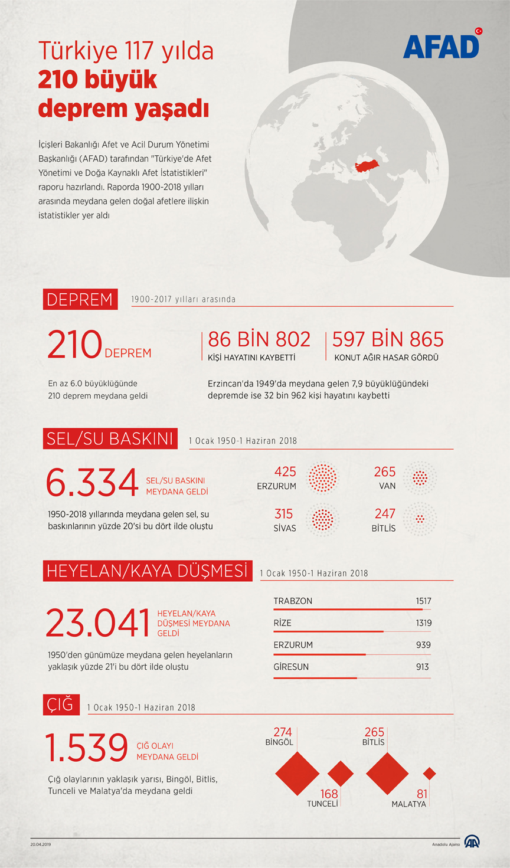

Slide 26
Ders Sunum İçeriği
Aktif fay zonları içerisinde bulunan Türkiye’nin doğal afetlerle ilgili istatistik verilerine bakıldığında, depremlerin en tahripkâr doğal afetler olduğu görülmektedir.

Slide 28
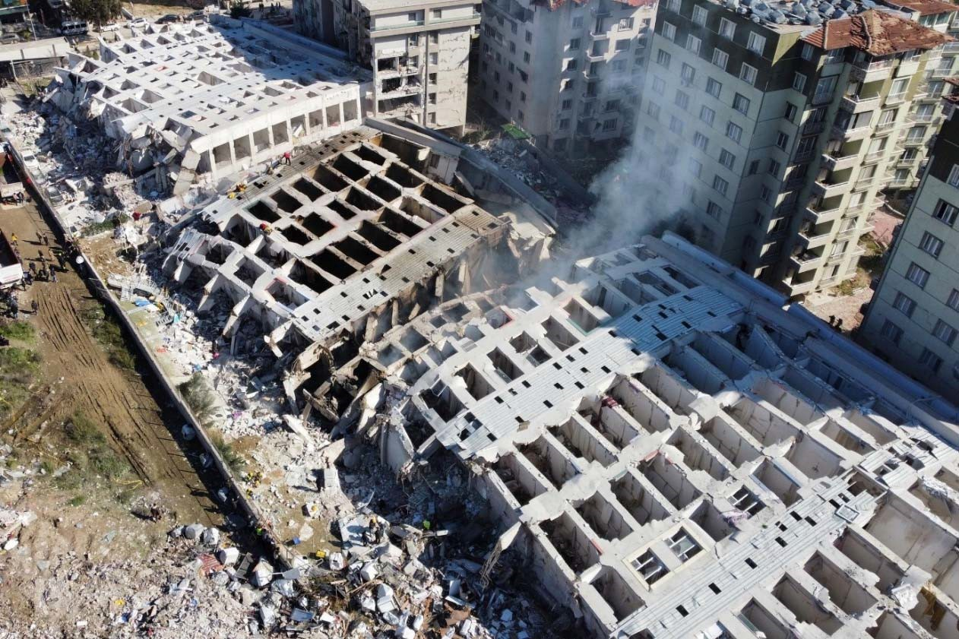
Ders Sunum İçeriği
Türkiye İstatistik Kurumu (TÜİK) 6 Şubat depremlerindeki ölümlerin de dahil olduğu ilk Ölüm ve Ölüm Nedeni İstatistiklerini yayımladı. Buna göre Kahramanmaraş merkezli depremlerde ölen Türk vatandaşlarının sayısı 45 bin 784 oldu.

Slide 29
Haftanın Özeti
Dünyada son yıllarda deprem, sel baskını, hortum, kasırga gibi doğal afetler ve
bunlara bağlı insan hareketleri sonucunda olağan dışı durumlar ortaya çıkmaktadır. Olağan dışı olaylarla oluşan yıkımların ortak noktası, öncelikle insan hayatı ve sağlığını tehdit etmeleri, sosyal ve ekonomik kayıplara sebep olmalarıdır. İnsan sağlığını tehdit etmesi nedeniyle olağan dışı durumlarla ilgili “olağan dışı durum tıbbı” adı altında yeni bir kavram ve sağlık çalışma alanı oluşmuştur.
Deprem, büyük yangın, sel baskını, savaşlar ve kitlesel kazalar gibi afetler ancak, önceden hazırlık ve plan yapıldığında daha az kayıpla atlatılabilir. Afet planlaması, yerel yerleşim alanlarından genel kamu örgütlerine, sivil vakıf ve organizasyonlardan devlet kurumlarına kadar her üniteyi içine alacak ve verimli halde işlev görecek şekilde yapılmalıdır. Sağlık alnında yapılacak afet planları, olay sırasında ve sonrasında kişi kayıp ve sakatlanmalarını en aza indirecektir.

Slide 30
Soru ve Öneriler
Kavramları birbirileriyle karşılaştırınız.
Afetin büyüklüğünü etkileyen faktörleri yazarak çalışınız.
Afetin ortak özelliklerini farklı kaynaklardan araştırınız.
Yönetim işlerinde hiyerarşik düzeni takip etmek gerektiğini unutmayınız.

Slide 31
Önerilen Haftalık Çalışmalar
Türkiye’de meydana gelmiş büyük afetleri araştırınız.
Afet yönetim döngüsünü şema üzerinde inceleyiniz.
Afet yönetim evrelerini şema üzerinde inceleyiniz.

Slide 32
Başvurulan Kaynaklar
https://www.afad.gov.tr/kitaplar
TÜRKİYE’DE AFET YÖNETİMİ VE DOĞA KAYNAKLI AFET İSTATİSTİKLERİ Disaster Management and Natural Disaster Statistics in Turkey

Slide 33
Bir Sonraki Ders Hakkında Bilgilendirmeler
Afet Yönetimi
Afet Yönetim Evreleri
Acil sağlık hizmetlerinde olağan dışı durum organizasyonu

Slide 34
Teşekkür
Sabırla Dinlediğiniz İçin Teşekkür Ederiz.

